Slide 1
MyBatis
持久层框架

Slide 2
1. MyBatis 入门
2. MyBatis 参数传递
3. MyBatis 结果封装
目录
4. MyBatis 动态SQL
5. MyBatis 扩展

Slide 3
1. MyBatis 入门
介绍
Hello World
CRUD
自增id

Slide 4

简介
官网：https://mybatis.org/
MyBatis 是一款优秀的持久层框架，它支持自定义 SQL、存储过程以及高级映射。
MyBatis 不像 Hibernete 等这些全自动框架，它把关键的SQL部分交给程序员自己编写，而不是自动生成

Slide 5
Hello World
Mapper XML 结构
1. 创建项目
2. 准备数据库环境（helloworld.sql）
3. 编写dao接口（查询员工）
4. 编写dao实现（dao.xml）
5. 配置xml扫描位置
6. 单元测试
7. 开启SQL日志
<?xml version="1.0" encoding="UTF-8" ?>
<!DOCTYPE mapper
PUBLIC "-//mybatis.org//DTD Mapper 3.0//EN"
"https://mybatis.org/dtd/mybatis-3-mapper.dtd">
<mapper namespace="com.atguigu.mapper.EmployeeMapper">
</mapper>

Slide 6
HelloWorld - 细节
1. 每个Dao 接口 对应一个 XML 实现文件
2. Dao 实现类 是一个由 MyBatis 自动创建出来的代理对象
3. XML 中 namespace 需要绑定 Dao 接口 的全类名
4. XML 中使用 select、update、insert、delete 标签来代表增删改查
5. 每个 CRUD 标签 的 id 必须为Dao接口的方法名
6. 每个 CRUD标签的 resultType 是Dao接口的返回值类型全类名
7. 未来遇到复杂的返回结果封装，需要指定 resultMap 规则
8. 以后 xxxDao 我们将按照习惯命名为 xxxMapper，这样更明显的表示出 持久层是用 MyBatis 实现的

Slide 7
CRUD
<?xml version="1.0" encoding="UTF-8" ?>
<!DOCTYPE mapper
PUBLIC "-//mybatis.org//DTD Mapper 3.0//EN"
"https://mybatis.org/dtd/mybatis-3-mapper.dtd">
<mapper namespace="com.atguigu.mapper.EmployeeMapper">
<select id="getEmp" resultType="com.atguigu.mybatis.entity.Employee">
select * from `t_emp` where id = #{id}
</select>
<select id="getAllEmp" resultType="com.atguigu.mybatis.entity.Employee">
select * from `t_emp`
</select>
<insert id="saveEmp">
insert into t_emp(emp_name,emp_salary) values(#{empName},#{empSalary})
</insert>
<update id="updateEmp">
update t_emp set emp_salary=#{empSalary} where emp_id=#{empId}
</update>
<delete id="deleteEmp">
delete from t_emp where id = #{id}
</delete>
</mapper>
使用CRUD标签完成完整的功能
1. 定义 Mapper 接口
2. 定义 CRUD 标签实现

Slide 8
自增id
<insert id="insertEmployee" useGeneratedKeys="true" keyProperty="empId">
insert into t_emp(emp_name,emp_salary)
values(#{empName},#{empSalary})
</insert>
MyBatis 自动回填自增id，需要进行以下设置
useGeneratedKeys：jdbc规范中提供了此设置，mybatis对此也进行了实现
keyProperty：指定主键的属性名

Slide 9
2. MyBatis 参数传递
#{}与${}
单个参数
多个参数
集合/对象参数

Slide 10
#{} 与 ${}
#{}：底层使用 PreparedStatement 方式，SQL预编译后设置参数，无SQL注入攻击风险
${}：底层使用 Statement 方式，SQL无预编译，直接拼接参数，有SQL注入攻击风险
所有参数位置，都应该用 #{}
需要动态表名等，才用 ${}
最佳实践：
凡是使用了 ${} 的业务，一定要自己编写防SQL注入攻击代码

Slide 11
参数取值
传参形式 | 示例 | 取值方式
单个参数 - 普通类型 | getEmploy(Long id) | #{变量名}
单个参数 - List类型 | getEmploy(List<Long> id) | #{变量名[0]}
单个参数 - 对象类型 | addEmploy(Employ e) | #{对象中属性名}
单个参数 - Map类型 | addEmploy(Map<String,Object> m) | #{map中属性名}
多个参数 - 无@Param | getEmploy(Long id,String name) | #{变量名} //新版兼容
多个参数 - 有@Param | getEmploy(@Param(“id”)Long id, @Param(“name”)String name) | #{param指定的名}
扩展： | getEmploy(@Param(“id”)Long id, @Param(“ext”)Map<String,Object> m, @Param(“ids”)List<Long> ids, @Param(“emp”)Employ e) | #{id}、 #{ext.name}、#{ext.age}， #{ids[0]}、#{ids[1]}， #{e.email}、#{e.age}
最佳实践：即使只有一个参数，也用 @Param 指定参数名

Slide 12
3. MyBatis 结果封装
返回普通数据
返回List、Map
自定义结果集（1-1,1-N）
分步查询
延迟加载

Slide 13
返回普通数据
返回基本类型、普通对象 都只需要在 resultType 中声明返回值类型全类名即可
对象封装建议全局开启驼峰命名规则：mapUnderscoreToCamelCase = true；
a_column 会被映射为bean的 aColumn 属性
<select id="getEmp" resultType="com.atguigu.mybatis.entity.Employee">
select * from `t_emp` where id = #{id}
</select>
<select id="countEmp" resultType="java.lang.Long">
select count(*) from `t_emp`
</select>
小提示：MyBatis 为 java.lang 下的很多数据类型都起了别名，只需要用Long，String，Double 等这些表示即可，不用写全类名

Slide 14
默认别名规则
别名 | Java类型
_byte | byte
_char (since 3.5.10) | char
_character (since 3.5.10) | char
_long | long
_short | short
_int | int
_integer | int
_double | double
_float | float
_boolean | boolean
string | String
byte | Byte
char (since 3.5.10) | Character
character (since 3.5.10) | Character
别名 | Java类型
long | Long
short | Short
int | Integer
integer | Integer
double | Double
float | Float
boolean | Boolean
date | Date
decimal | BigDecimal
bigdecimal | BigDecimal
biginteger | BigInteger
object | Object
date[] | Date[]
decimal[] | BigDecimal[]
bigdecimal[] | BigDecimal[]
biginteger[] | BigInteger[]
别名 | Java类型
object[] | Object[]
map | Map
hashmap | HashMap
list | List
arraylist | ArrayList
collection | Collection
iterator | Iterator

Slide 15
返回List、Map
List：resultType 为集合中的 元素类型
Map：resultType 为 map，配合 @MapKey 指定哪一列的值作为Map 的 key，Map 的 Value 为这一行数据的完整信息
Map<Key,Map>

Slide 16
自定义结果集 - ResultMap
数据库的字段 如果和 Bean的属性 不能一一对应，有两种办法
1、如果符合驼峰命名，则开启驼峰命名规则
2、编写自定义结果集（ResultMap） 进行封装
<resultMap id="EmpResultMap" type="com.atguigu.mybatis.entity.Employee">
<id column="emp_id" property="empId"/>
<result column="emp_name" property="empName"/>
<result column="emp_salary" property="empSalary"/>
</resultMap>

Slide 17
自定义结果集 - ResultMap
id 标签：必须指定主键列映射规则
result 标签：指定普通列映射规则
collection 标签：指定自定义集合封装规则
association 标签：指定自定义对象封装规则

Slide 18
扩展 - 数据关联关系
1-1：一对一；多表联查产生一对一关系，比如一个订单对应唯一一个下单客户；此时需要保存关系键到某个表中
1-N：一对多；多表联查产生一对多关系，比如一个客户产生了多个订单记录；此时多的一端需要保存关系键到自己表中
N-N：多对多：无论从哪端出发看，都是对多关系，这就是一个多对多的关系，比如 一个学生有多个老师、一个老师又教了多个学生；此时需要一个中间表记录学生和老师的关联关系

Slide 19
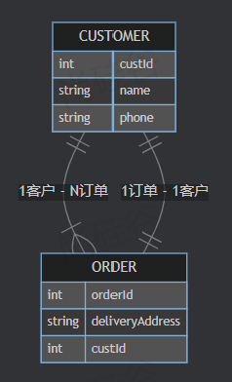
扩展 - 关联关系 - 1-1、1-N
客户表
custId | name | phone
1 | 张三 | 13100000000
2 | 李四 | 13200000000
3 | 王五 | 13300000000
订单表
orderId | deliveryAddress | custId
30000 | 西安市雁塔区 | 1
30001 | 北京市海淀区 | 1
30002 | 成都市二仙桥 | 3

Slide 20
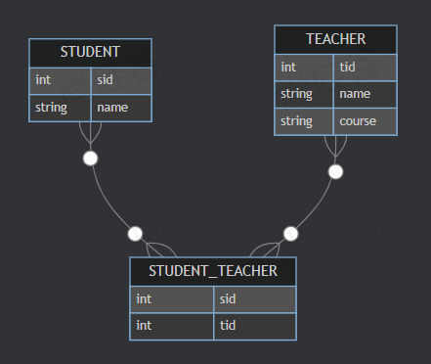
扩展 - 数据关联关系 N-N
学生表
老师表
sid | name
1 | 小花
2 | 小明
3 | 小新
4 | 小桃
tid | name
1 | 老李
2 | 老张
3 | 老王
4 | 老孙
学生_老师表
sid | tid
1 | 1
2 | 1
3 | 2
3 | 3
4 | 3
4 | 2

Slide 21
自定义结果集 - 一对一关系封装
association 标签：指定自定义对象封装规则，一般用户联合查询一对一关系的封装。比如一个用户对应一个订单
javaType：指定关联的Bean的类型
select：指定分步查询调用的方法
column：指定分步查询传递的参数列
【关联查询】案例：按照id查询订单以及下单的客户信息

Slide 22
自定义结果集 - 一对多关系封装
collection 标签：指定自定义对象封装规则，一般用户联合查询一对一关系的封装。比如一个用户对应一个订单
ofType：指定集合中每个元素的类型
select：指定分步查询调用的方法
column：指定分步查询传递的参数列
【关联查询】案例：按照id查询客户以及下的所有订单

Slide 23

分步查询 - 了解
在 association 和 collection 的封装过程中，可以使用 select + column 指定分步查询逻辑
select：指定分步查询调用的方法
column：指定分步查询传递的参数
传递单个：直接写列名，表示将这列的值作为参数传递给下一个查询
传递多个：column="{prop1=col1,prop2=col2}"，下一个查询使用prop1、prop2取值
【分步查询】案例1：按照id查询客户 以及 他下的所有订单
小心哦
【分步查询】案例2：按照id查询订单 以及 下单的客户
【超级分步】案例3：按照id查询订单 以及 下单的客户 以及 此客户的所有订单

Slide 24
延迟加载 - 了解
分步查询 有时候并不需要立即运行，我们希望在用到的时候再去查询，可以开启延迟加载的功能
全局配置：
mybatis.configuration.lazy-loading-enabled=true
mybatis.configuration.aggressive-lazy-loading=false

Slide 25
4. MyBatis 动态SQL
简介
if、where 标签
trim、choose、set 标签
foreach 遍历
sql 片段抽取

Slide 26
简介
动态 SQL 是 MyBatis 的强大特性之一。如果你使用过 JDBC 或其它类似的框架，你应该能理解根据不同条件拼接 SQL 语句有多痛苦，例如拼接时要确保不能忘记添加必要的空格，还要注意去掉列表最后一个列名的逗号。利用动态 SQL，可以彻底摆脱这种痛苦。
使用动态 SQL 并非一件易事，但借助可用于任何 SQL 映射语句中的强大的动态 SQL 语言，MyBatis 显著地提升了这一特性的易用性。

Slide 27
if、where 标签
需求：按照 empName 和 empSalary 查询员工。
注意：前端不一定携带所有条件
<select id="selectEmployeeByCondition" resultType="employee">
select emp_id,emp_name,emp_salary from t_emp
<where>
<if test="empName != null">
or emp_name=#{empName}
</if>
<if test="empSalary !=null">
or emp_salary>#{empSalary}
</if>
</where>
</select>

Slide 28
set 标签
需求：修改 empName 和 empSalary
注意：前端不一定携带所有条件
<update id="updateEmployeeDynamic">
update t_emp
<set>
<if test="empName != null">
emp_name=#{empName},
</if>
<if test="empSalary &lt; 3000">
emp_salary=#{empSalary},
</if>
</set>
where emp_id=#{empId}
</update>

Slide 29
trim标签(了解)
trim 可以 实现 set 去掉多余逗号，where 去掉多余and/or 的功能， 不过写起来比较麻烦
<select id="selectEmployeeByConditionByTrim" resultType="com.atguigu.mybatis.entity.Employee">
select emp_id,emp_name,emp_age,emp_salary,emp_gender from t_emp
<trim prefix="where" suffixOverrides="and|or">
<if test="empName != null">
emp_name=#{empName} and
</if>
<if test="empSalary &gt; 3000">
emp_salary>#{empSalary} and
</if>
<if test="empAge &lt;= 20">
emp_age=#{empAge} or
</if>
<if test="empGender=='male'">
emp_gender=#{empGender}
</if>
</trim>
</select>

Slide 30
choose/when/otherwise标签
在多个分支条件中，仅执行一个。
<select id="selectEmployeeByConditionByChoose"
resultType="com.atguigu.mybatis.entity.Employee">
select emp_id,emp_name,emp_salary from t_emp where
<choose>
<when test="empName != null">emp_name=#{empName}</when>
<when test="empSalary &lt; 3000">emp_salary &lt; 3000</when>
<otherwise>1=1</otherwise>
</choose>
</select>

Slide 31
foreach 标签
用来遍历，循环；常用于批量插入场景；批量单个SQL
<!--
collection属性：要遍历的集合
item属性：遍历集合的过程中能得到每一个具体对象，在item属性中设置一个名字，将来通过这个名字引用遍历出来的对象
separator属性：指定当foreach标签的标签体重复拼接字符串时，各个标签体字符串之间的分隔符
open属性：指定整个循环把字符串拼好后，字符串整体的前面要添加的字符串
close属性：指定整个循环把字符串拼好后，字符串整体的后面要添加的字符串
index属性：这里起一个名字，便于后面引用
遍历List集合，这里能够得到List集合的索引值
遍历Map集合，这里能够得到Map集合的key
-->
<foreach collection="empList" item="emp" separator="," open="values" index="myIndex">
(#{emp.empName},#{myIndex},#{emp.empSalary},#{emp.empGender})
</foreach>

Slide 32
foreach标签
批量多个SQL
jdbc:mysql:///mybatis-example?allowMultiQueries=true
allowMultiQueries：允许多个SQL用;隔开，批量发送给数据库执行
<update id="updateEmployeeBatch">
<foreach collection="empList" item="emp" separator=";">
update t_emp set emp_name=#{emp.empName} where emp_id=#{emp.empId}
</foreach>
</update>

Slide 33
sql片段
抽取可以复用的SQL片段
<sql id="empColumn">
emp_id,emp_name,emp_age,emp_salary,emp_gender
</sql>
<select id="getEmp" resultType="com.atguigu.mybatis.entity.Employee">
select
<include refid="empColumn"/>
from `t_emp` where id = #{id}
</select>

Slide 34
特殊字符
以后在xml中，以下字符需要用转义字符，不能直接写
原始字符 | 转义字符
& | &amp;
< | &lt;
> | &gt;
" | &quot;
' | &apos;

Slide 35
5. MyBais 扩展
缓存机制
插件机制
PageHelper 分页
mybatisx 逆向生成

Slide 36
缓存机制
MyBatis 拥有二级缓存机制：
一级缓存默认开启； 事务级别：当前事务共享
二级缓存需要手动配置开启：所有事务共享
缓存中有就不用查数据库；
L1~LN：N级缓存
数字越小离我越近，查的越快。存储越小，造价越高。
数字越大离我越远，查的越慢。存储越大，造价越低。

Slide 37
插件机制
MyBatis 底层使用 拦截器机制提供插件功能，方便用户在SQL执行前后进行拦截增强。
拦截器：Interceptor
拦截器可以拦截 四大对象 的执行
ParameterHandler：处理SQL的参数对象
ResultSetHandler：处理SQL的返回结果集
StatementHandler：数据库的处理对象，用于执行SQL语句
Executor：MyBatis的执行器，用于执行增删改查操作

Slide 38
PageHelper 分页插件
PageHelper 是可以用在 MyBatis 中的一个强大的分页插件
分页插件就是利用MyBatis 插件机制，在底层编写了 分页Interceptor，每次SQL查询之前会自动拼装分页数据
select * from emp limit 0,10
分页重点：
前端 第1页： limit 0,10
前端 第2页： limit 10,10
前端 第3页： limit 20,10
前端 第N页：limit startIndex,pageSize
计算规则： pageNum = 1， pageSize = 10
startIndex = (pageNum - 1)*pageSize

Slide 39
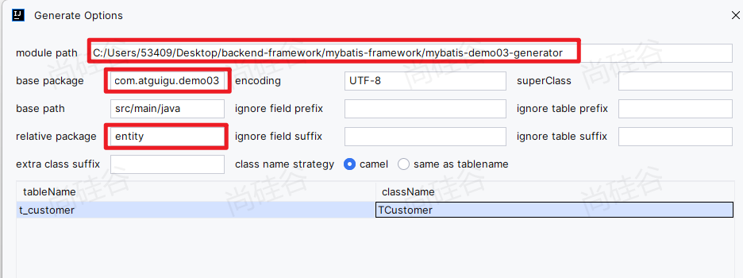
mybatisx - 逆向生成
IDEA 安装 mybatisx 插件，即可根据数据库表一键生成常用CRUD

Slide 40
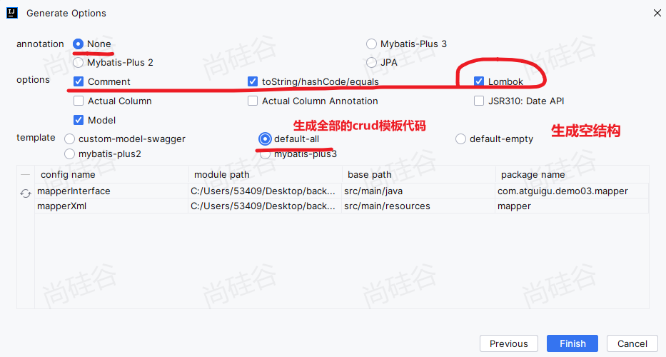
mybatisx - 逆向生成

Slide 41
尚硅谷让天下没有难学的技术

